Slide 1


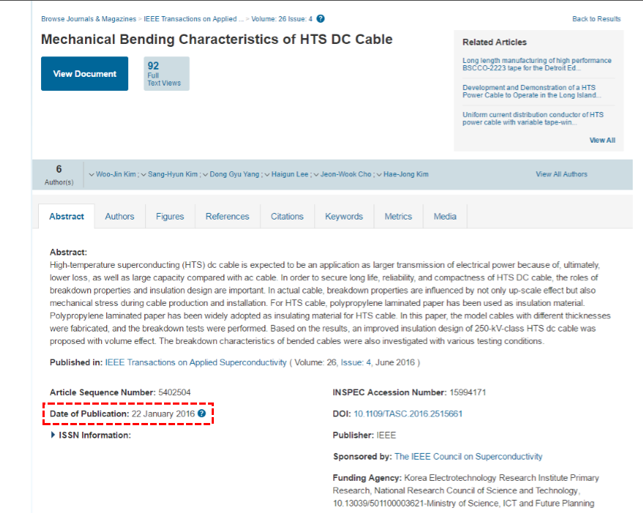

논문실적 업로드 증빙 참고자료
(a) 학술지표지
(b) 논문첫장
(c) 발행일자
발표학술지명 박스표시
등록번호 박스표시
권, 호 박스표시
논문 제목, 전체연구자수,
주저자(교신저자) 박스표시
오프라인 발행 연월일 박스표시
투고일(received) 박스표시

